Slide 1
四川大学互联网+创新创业大赛
商业计划书参考模板
一、 商业计划书简洁版（PPT版）
二、商业计划书详细附录
注：以上两部分整合到一起，形成一份完整的商业计划书

Slide 2
一、商业计划书简洁版（PPT版）
参赛项目商业计划书参考模板
参考文献：蒋楠，参赛项目商业计划书ppt建议模板，2018.

Slide 3
一、商业计划书简洁版（PPT版）

Slide 4
一、商业计划书简洁版（PPT版）

Slide 5
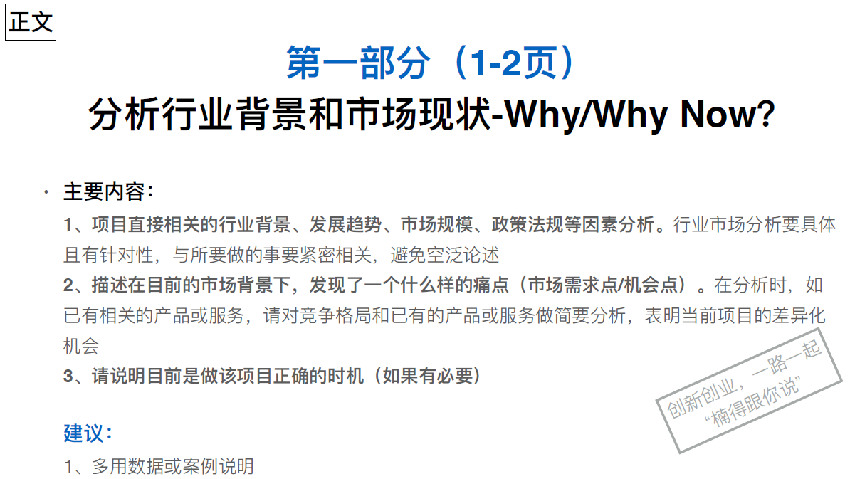
2、行业背景和市场容量应精确瞄准项目产品和服务解决的问题，不应说得太大

Slide 6
3、如有“硬核”科技创新，在商业模式方面，不建议融入模式创新，不建议盲目融入AI，大数据等“时髦”卖点
4、 “平台”类项目，如互联网送外卖，因创业门槛低，川大历年未有此类项目获高级别奖励；“促进就业”赛道对川大已取消，四川大学历年未有“促进就业”类项目获高级别奖励
备注： 如在商业模式设计方面有困难，建议科技成果发明人在ppt拟写之前寻求企业家、商业咨询师、投资人等的建议和帮助，教务处双创办竭诚提供帮助。

Slide 7
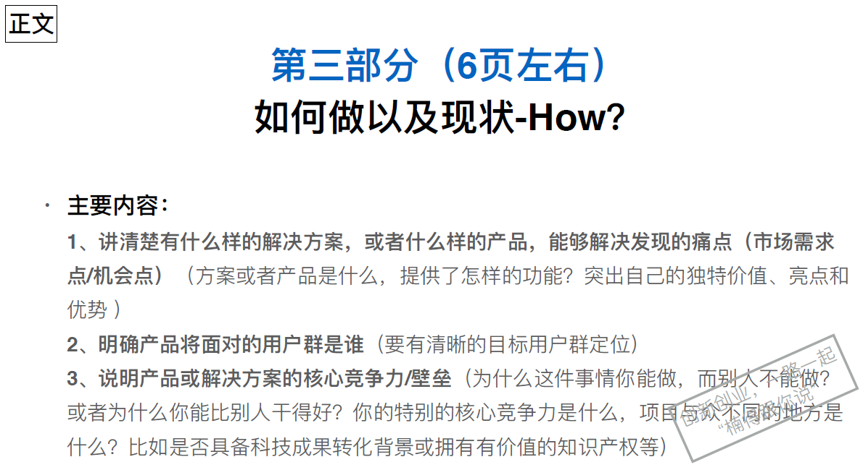
备注：四川大学规定，四川大学为权利人的知识产权可以免费授权在校生和毕业一年内学生使用五年，请联系科研院成果转化办公室办理相关手续，并将相关批复文件放在商业计划书的附录中。

Slide 8
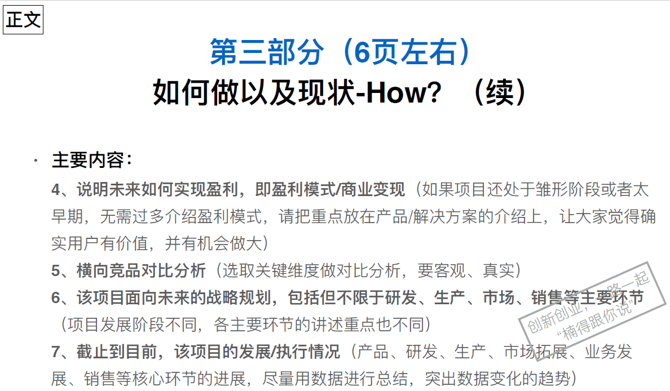

Slide 9
2、四川大学规定发明人（老师）与四川大学可通过“确权”程序，分割所有权与分红权，请联系科研院成果转化办公室办理相关手续，并将相关批复文件放在商业计划书的附录中
3、 四川大学规定，四川大学为权利人的知识产权可以免费授权在校生和毕业一年内学生使用五年，请联系科研院成果转化办公室办理相关手续，并将相关批复文件放在商业计划书的附录中
4、大数据类项目合法的数据来源往往是核心竞争力，建议清晰交代“数据来源合法性”问题

Slide 10
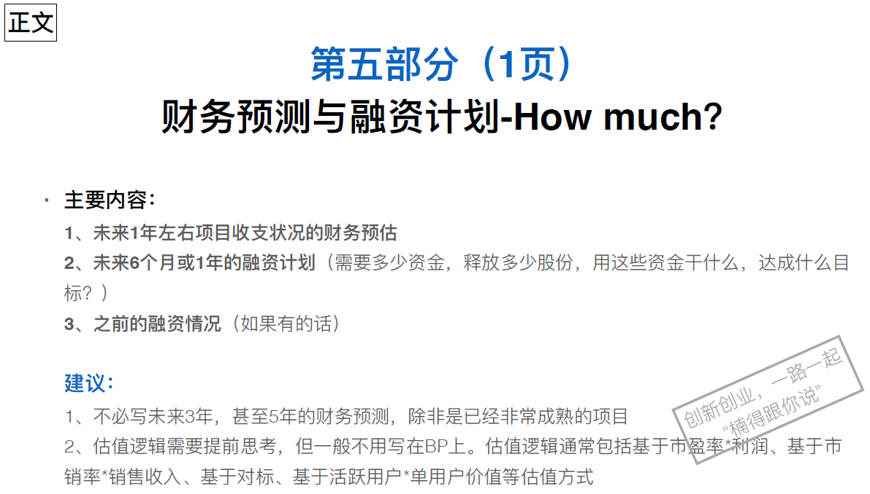
注意：
这一页，是基于“公司值多少钱（即估值）”计算的，而不是“需要多少钱”计算的。关于估值请参考：
估值的艺术. https://wenku.baidu.com/view/68fd3f4c32687e21af45b307e87101f69e31fbef.html
史上最全的投资估值方法和技术. https://xueqiu.com/1319955334/87644084

Slide 11
绚丽的图片背景 + 一两句话重复“使命、价值观、产品核心”

Slide 12
一、商业计划书简洁版（PPT版）

Slide 13
二、商业计划书详尽附录
根据经验，网评评委主要根据商业计划书简洁版ppt打分，未尽部分从商业计划书详尽版中寻找依据，因此建议商业计划书详尽版仅提供商业计划书简洁版未充分展现的内容，包括但不限于：
行业和市场背景（可比简洁版中稍扩大领域、产业链上下游，以表明市场足够广阔）调研数据及其来源（最好引用近年政府、事业单位、研究院和权威商业咨询机构的调研报告）；
产品或服务的形态、功能、与竞品相比优势、创新点、生产过程（合作方）等的图片、图表、合作研发、生产的相关协议合同、知识产权获授权证明、视频等的详细介绍
商业模式市场实践与验证相关证明，如顾客使用照片、活动举行场面、销售渠道合作与订购合同、财务流水和报告、产生社会影响的照片、视频、投融资证明等

Slide 14
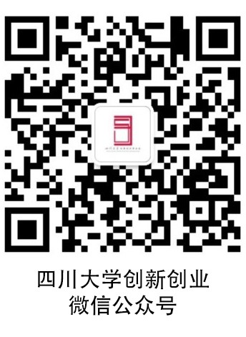
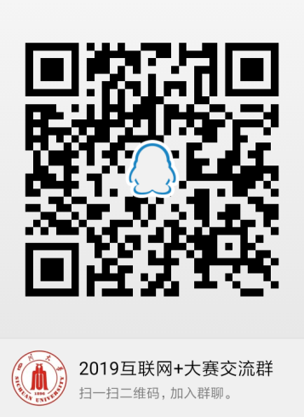
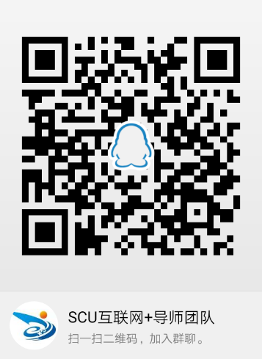
重要的建议
最大限度的争取专家建议往往可更多次的修改迭代进化，往年经验表明，获奖机会更大，建议尽早接触企业家、投资人、咨询专家等，征求意见建议；建议积极报名参加教务处组织的孵化活动，争取早期被辅导、诊断的机会；
为便于微信传播、手机查看，建议整个ppt存为pdf版本，不超过 5 M，传播阶段请注意保护知识产权；
四川大学第五届“互联网+”大学生创新创业大赛信息发布渠道：“四川大学创新创业”微信公众号； 大赛交流官方QQ群号：905172271（学生群），228558107（教师群）
大赛信息发布公众号
参赛学生交流QQ群
指导教师交流QQ群

